Slide 1
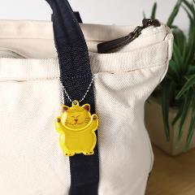
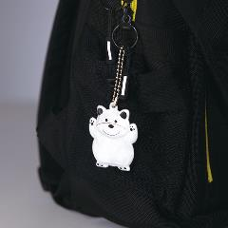
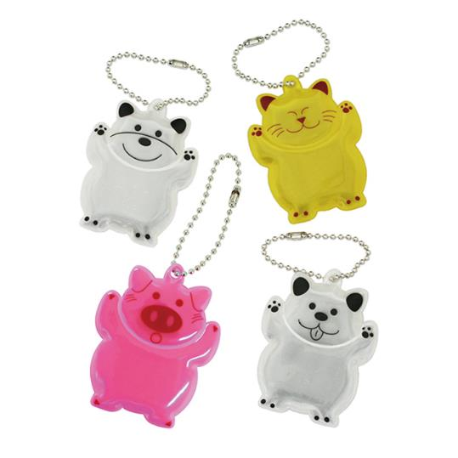
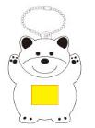
品番:S2951
アニマルリフレクター
上代:\100(税込\110)
子供たちの安全は、アニマルリフレクターで！
バッグに付けて防犯対策に！
ネコ
■商品情報
商品サイズ | 60×50×5㎜
重量 | 3g
材質 | PVC
種類 | クマ・ブタ・ネコ・イヌ(指定不可)
備考 | 台紙付きOPP袋入
梱入数 | 800
クマ
memo
ブタ
イヌ
■名入れ範囲
W20×H15mm

